Slide 1


Slide 2
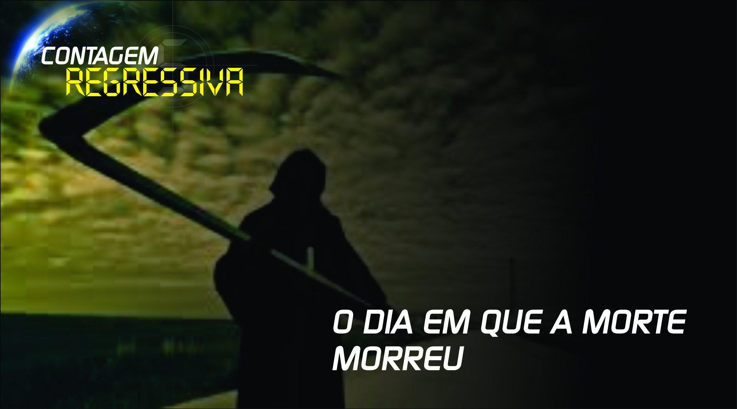

Slide 3

Apocalipse 20:13
Deu o mar os mortos que nele estavam. A morte e o além entregaram os mortos que neles havia. E foram julgados, um por um, segundo as suas obras.

Slide 4
Apocalipse 20:14-15
Então, a morte e o inferno foram lançados para dentro do lago de fogo. Esta é a segunda morte, o lago de fogo.
E, se alguém não foi achado inscrito no Livro da Vida, esse foi lançado para dentro do lago de fogo.

Slide 5
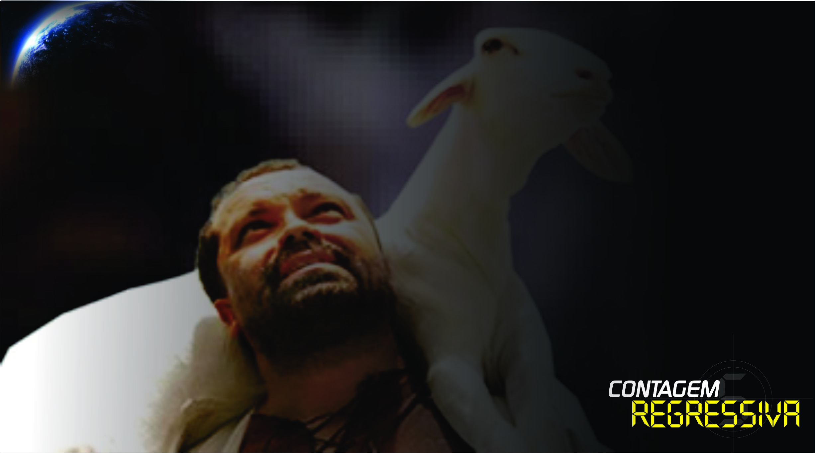

A vitória do Cordeiro e daqueles que foram remidos pelo Seu sangue.
Notes:
Introdução:
O Apocalipse é um livro fantástico. Como sabemos significa revelação. É o livro da esperança. Em 22 capítulos, 404 versos estão relatados o grande conflito entre o Dragão e o Cordeiro, mas acima de tudo a vitória do Cordeiro e daqueles que foram remidos pelo Seu sangue (cap. 7:14-17). Nas últimas semanas estivemos estudando este maravilhoso livro. Hoje vamos nos deter no capítulo 20. Neste capítulo temos algumas gemas preciosas da teologia, tais como: o juízo (verso 14) o milênio (verso 13), a primeira ressurreição (verso 6) e o aniquilamento da morte, do pecado, da sepultura e dos pecadores (versos 14 e 15). Nesta oportunidade nosso estudo terá como base esses dois versos citados acima. (Ver apocalipse 20:14 e 15).

Slide 6
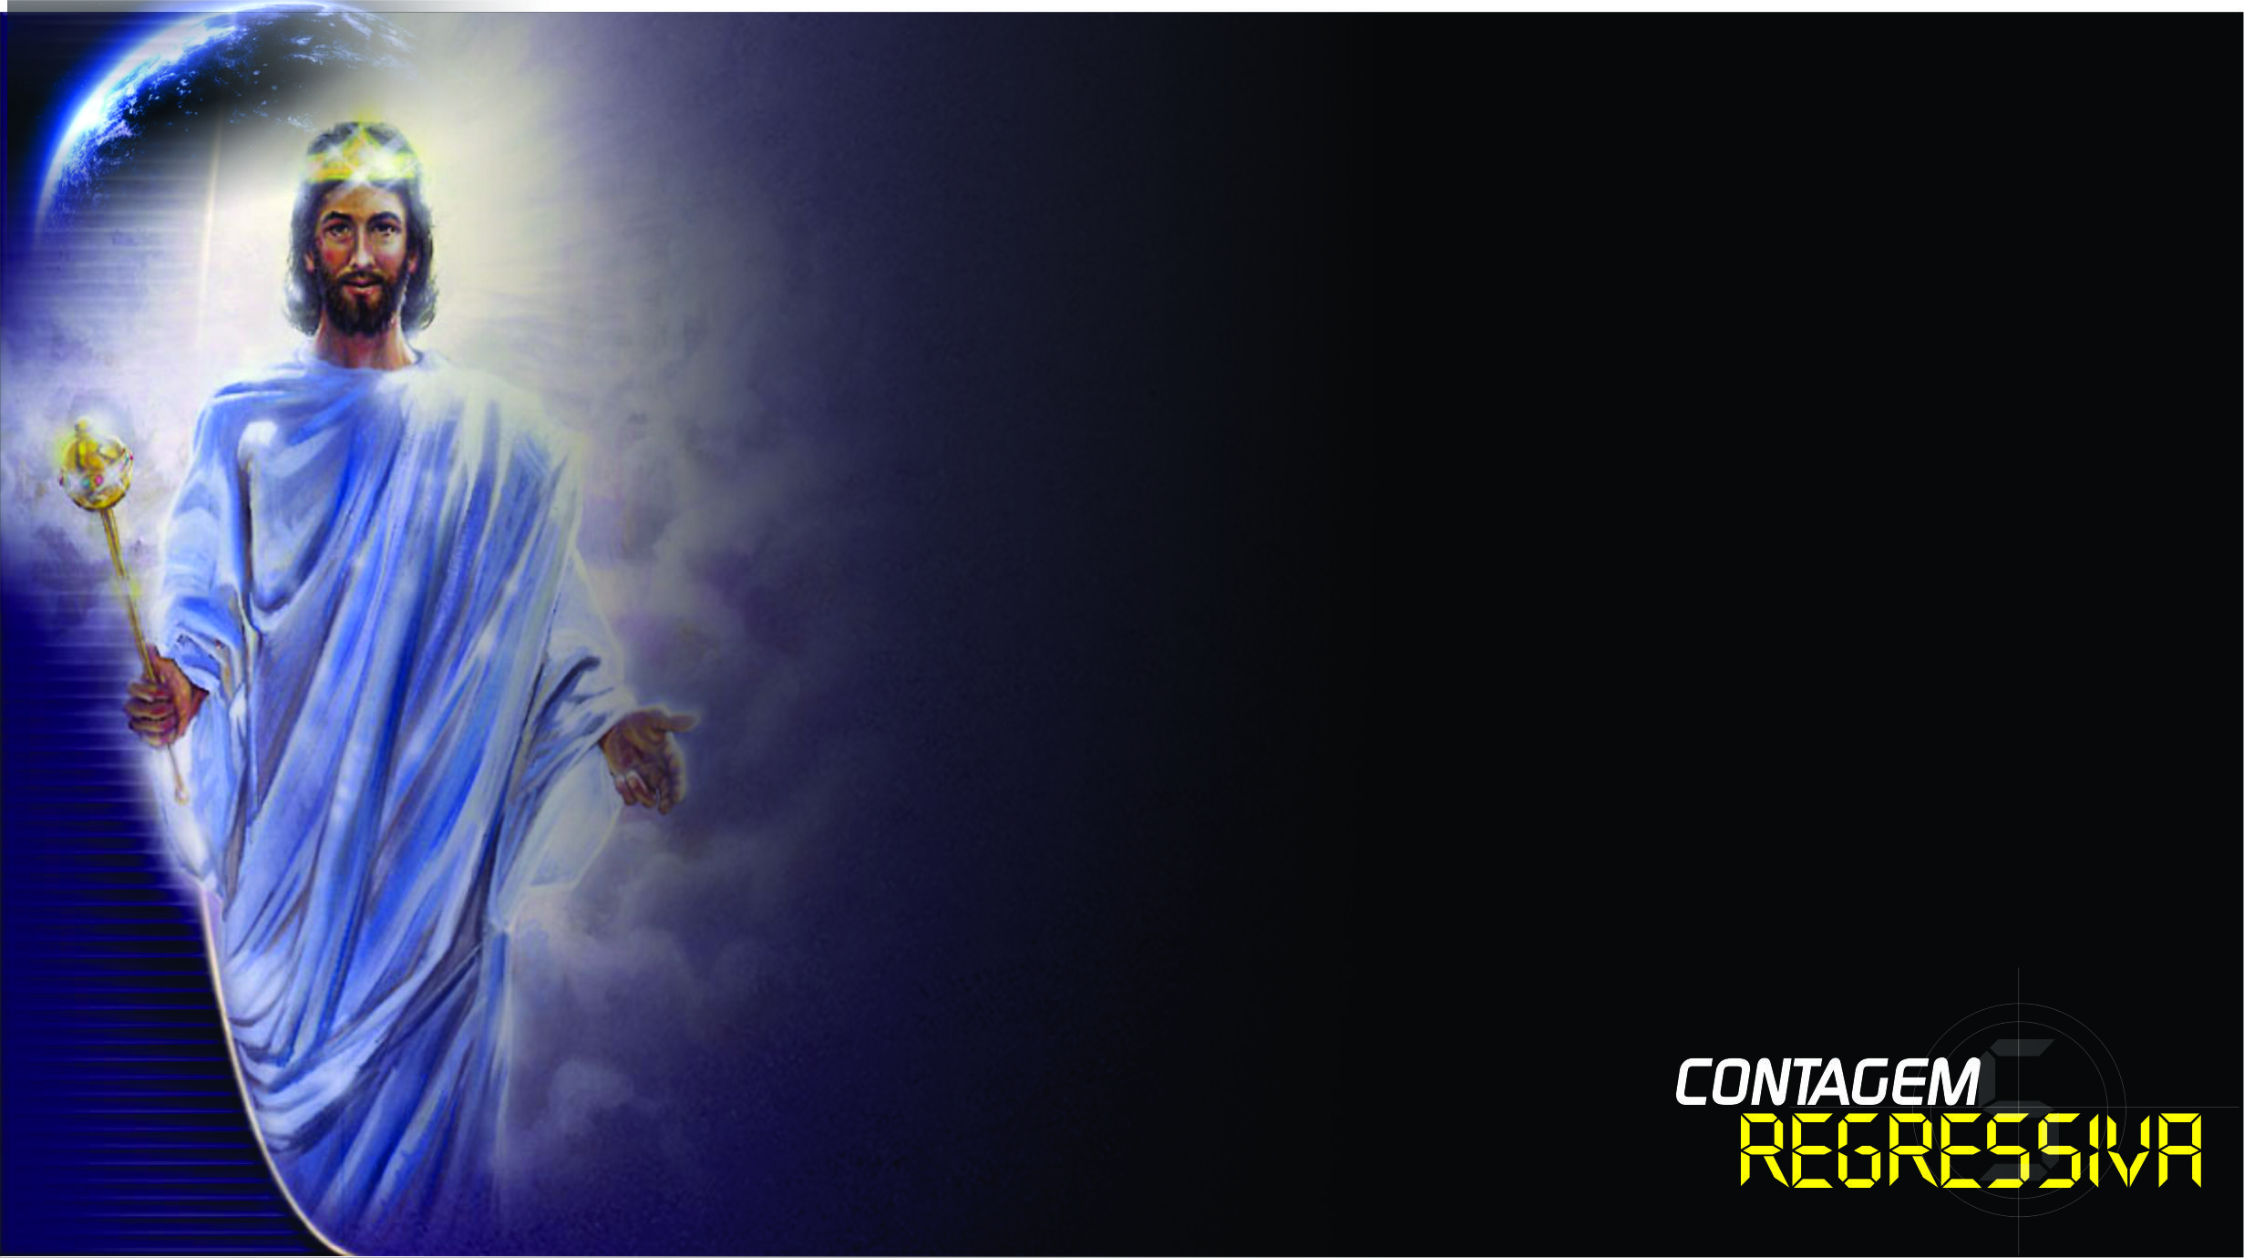
Jesus vai acabar com o reino da morte, ela será aniquilada para sempre.
Notes:
A morte não era plano de Deus.
Há alguns dias atrás fui chamado para realizar uma cerimônia fúnebre. Que cena tocante aquela! Lágrimas, tristeza, dor, emoção a flor da pele. Após a cerimônia um senhor se dispôs a levar-me de volta para casa. No trajeto para o carro em meio a várias reflexões sobre o falecido ele disse: - A morte é uma certeza para todos os homens, mais dias menos dias ela vem, para jovens e idosos, não há escape! Aquela afirmação me levou a refletir por alguns segundos, e lhe disse: - Meu amigo há uma certeza maior. – Qual ele perguntou? – Jesus vai acabar com o reino da morte, ela será aniquilada para sempre. Amém!

Slide 7
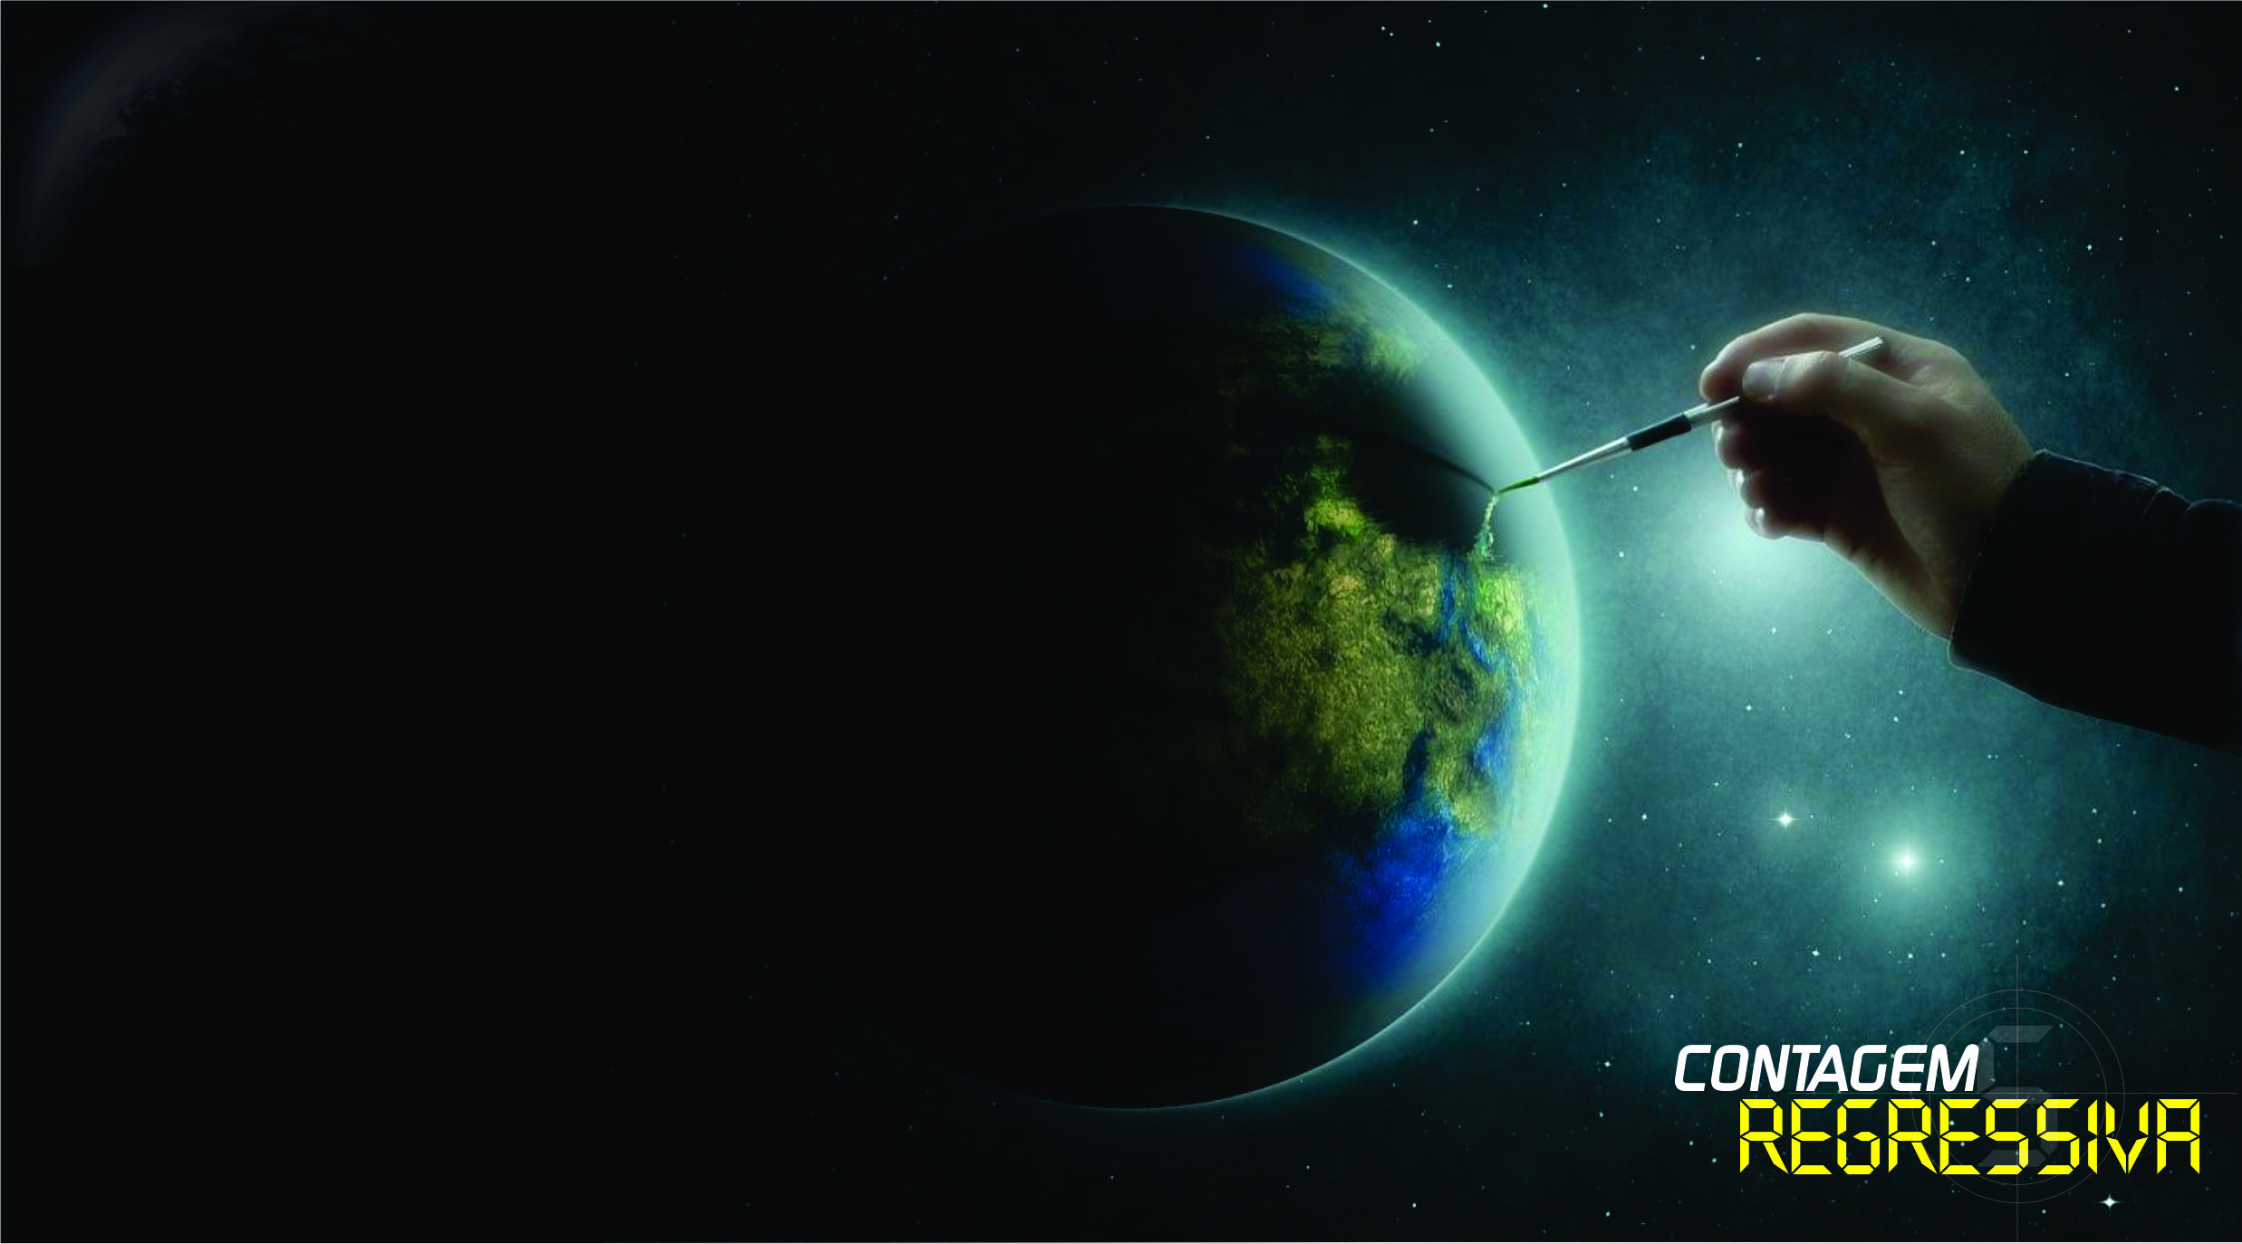
Quando Deus criou o mundo não havia nenhuma mácula do mal, do pecado e da morte. Tudo santo, perfeito e imaculado.
Notes:
Estudando as escrituras, verificamos que ao criar este mundo, com tudo que nele contém tudo era muito bom! (Gen. 1:31) Não havia nenhuma mácula do mal, do pecado e da morte. Tudo santo, perfeito e imaculado. Até o dia em que o homem deu ouvidos à serpente (Gen. 3:1-7). Satanás com seus ardis de engano e mentira levou o homem a duvidar de Deus e a desobedecê-lo. E como conseqüência a morte passou a todos os homens, pois todos pecaram. O apóstolo Paulo afirma: “O salário do pecado é a morte” (Rom. 5:12; 6:23). O reino de dor, sofrimento, separação e morte, tomaram conta do belo e perfeito mundo que Deus criara.

Slide 8
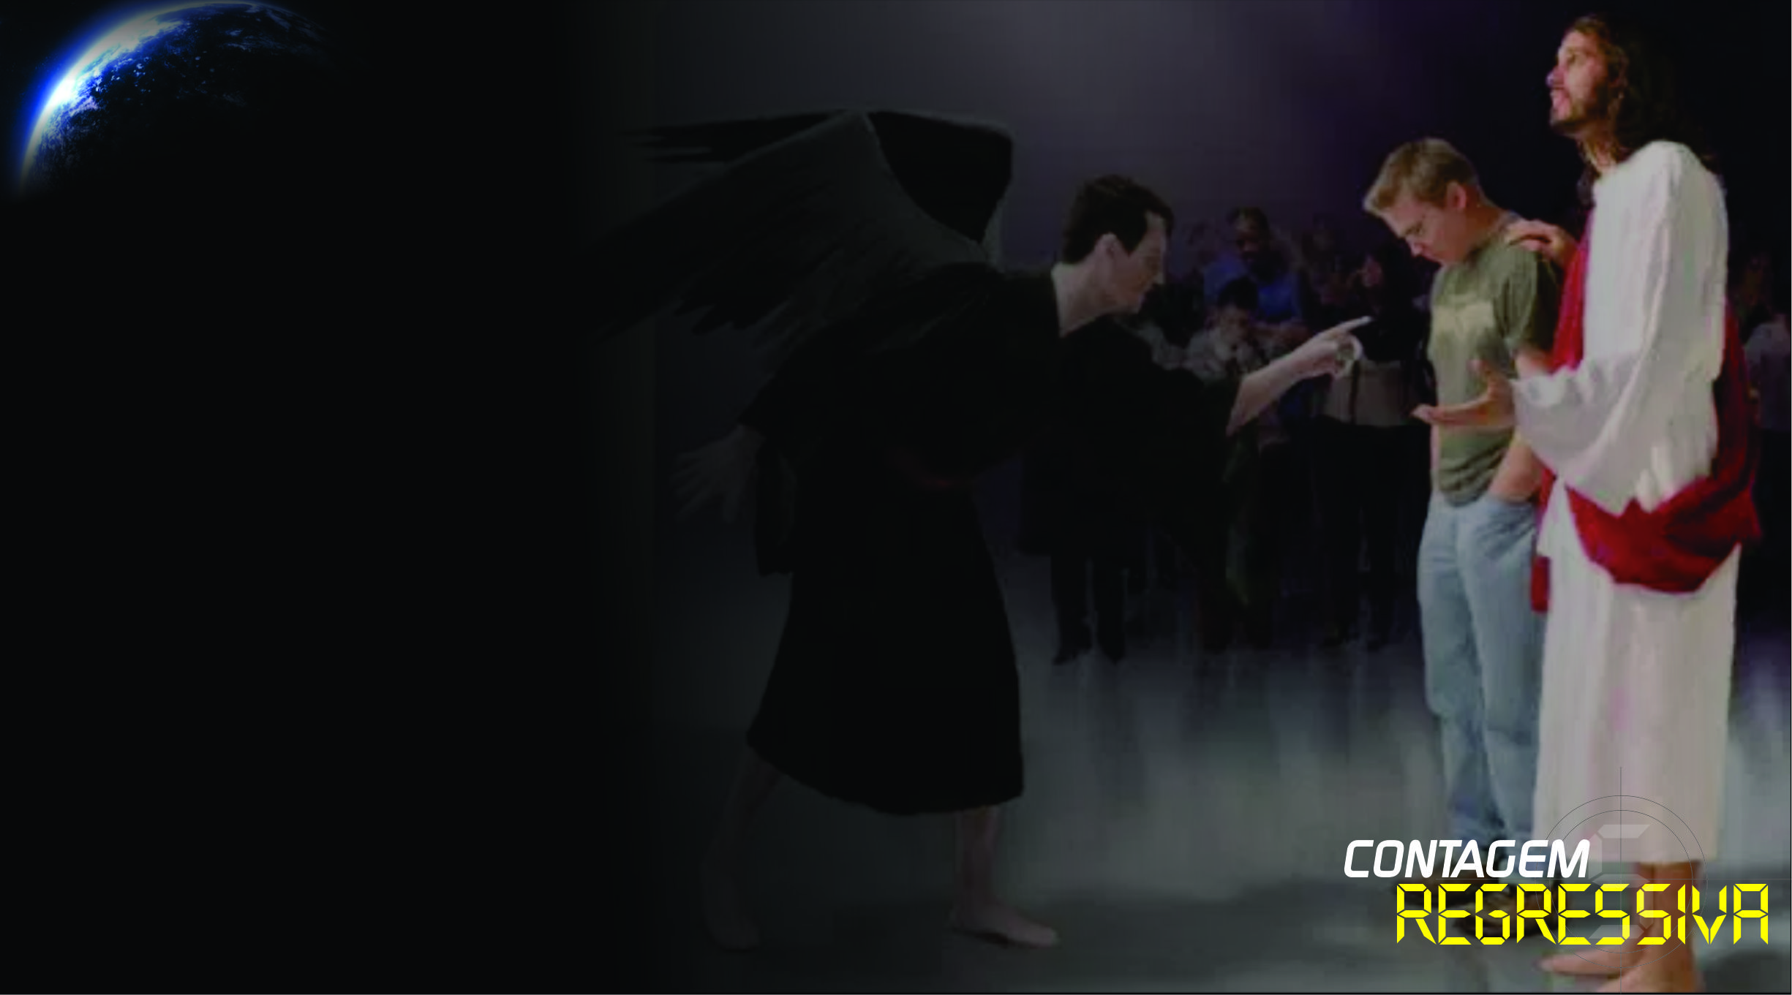
Além de levar o homem a essa condição... o inimigo procura atribuir a culpa a Deus.
Notes:
A morte é um estado de inconsciência.
Além de levar o homem a essa condição... o inimigo procura atribuir a culpa a Deus. Muitos quando enfrentam esse insaciável oponente dizem: “foi Deus que quis”, “foi Deus quem levou”, “foi Deus quem permitiu”. Essas afirmações não são verdadeiras, porque Deus é amor (I João 4:8).

Slide 9
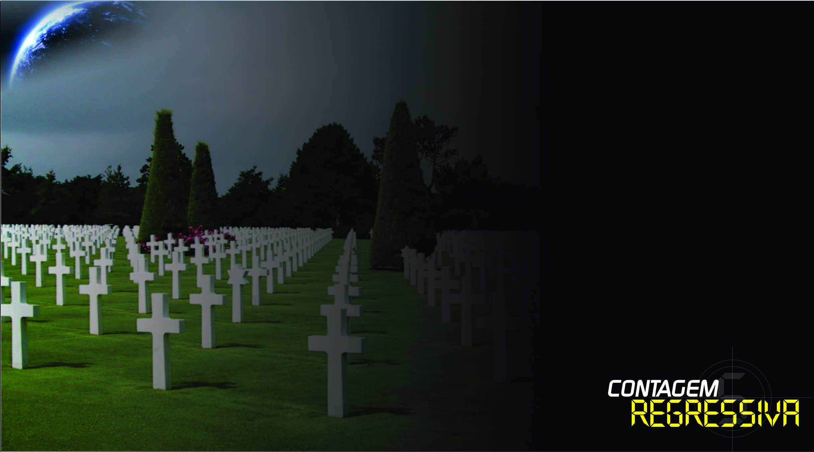
Os mortos, nem justos nem os maus, tem qualquer consciência após a morte. Por isso não devemos orar, reverenciar, temer, e nem consultar os mortos.
Notes:
Satanás através do ocultismo, do espiritismo, do charlatanismo, de filmes e novelas, continua dando a mesma mensagem do Éden: “É certo que não morrereis”. (Gên. 3:8). Essa mensagem mentirosa tem iludido a muitos, pois pensam que existe vida após a morte, outros são levados a buscar contatos com entes queridos que já morreram. Seria isso possível? É verdade que os mortos têm consciência do que está ocorrendo entre os vivos? Podemos consultá-los? Veja o que diz estes textos: Eclesiastes 9:5, 6 e 10; Deuteronômio 18:10-12; Isaias 8:19-20; Salmos 115:17. Em sua palavra o Senhor faz solene advertência contra estas práticas. Os mortos, nem justos nem os maus, tem qualquer consciência após a morte. Por isso não devemos orar, reverenciar, temer, e nem consultar os mortos.

Slide 10
Deuteronômio 18:10-12
Não se achará entre ti quem faça passar pelo fogo o seu filho ou a sua filha, nem adivinhador, nem prognosticador, nem agoureiro, nem feiticeiro;

Slide 11
Deuteronômio 18:10-12
nem encantador, nem necromante, nem mágico, nem quem consulte os mortos; pois todo aquele que faz tal coisa é abominação ao SENHOR; e por estas abominações o SENHOR, teu Deus, os lança de diante de ti.

Slide 12
A morte - existe remédio para este mal?
Notes:
A morte - existe remédio para este mal?
Existe saída? Como vencer esse inimigo? Qual o remédio para a morte? Há um dito popular que reza o seguinte: “Há remédio para tudo, menos para a morte”. Seria isto verdade?

Slide 13
Jesus se revela como o todo poderoso.
Notes:
No evangelho de João cap.11; Jesus se revela como o todo poderoso. Seu amigo já estava morte fazia 04 dias. No verso 11 -14 do cap. 11 de João, Jesus compara a morte a um sono profundo. Ele disse: “Vou para despertá-lo”. Ler João 11:24-25. Sim amigo (a), Jesus é o remédio. Ele é a única solução para a morte. Você crê nesta verdade?

Slide 14
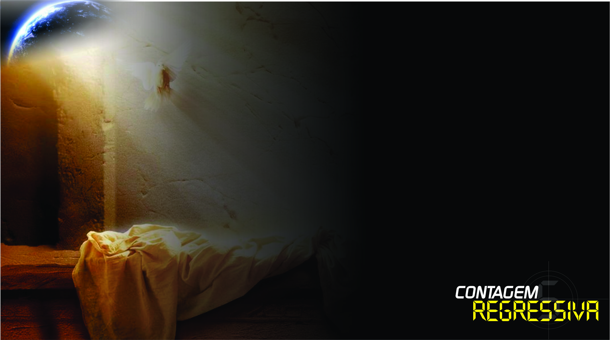
Ele ressurgiu e tem as chaves da morte e do inferno.
Notes:
Em Apocalipse 1:17 e 18, Jesus dá um poderoso testemunho de que Ele mesmo passou pelo sono da morte e foi vitorioso, ele ressurgiu e tem as chaves da morte e do inferno. Inferno aqui se refere à sheol (hebraico) e hades (grego) o lugar para onde vão os mortos, e não um lugar de sofrimento eterno.

Slide 15
João 5:28-29
Não vos maravilheis disto, porque vem a hora em que todos os que se acham nos túmulos ouvirão a sua voz e sairão:
os que tiverem feito o bem, para a ressurreição da vida; e os que tiverem praticado o mal, para a ressurreição do juízo.
Notes:
Em João 5:28 e 29, Jesus garante que todos os que morreram vão ressurgir; uns para a vida eterna e outros para o juízo. Em ambos os casos, vida ou morte será conseqüência de nossas escolhas.

Slide 16
Apocalipse 20:13 e15
Deu o mar os mortos que nele estavam. A morte e o além entregaram os mortos que neles havia. E foram julgados, um por um, segundo as suas obras....E, se alguém não foi achado inscrito no Livro da Vida, esse foi lançado para dentro do lago de fogo.
Notes:
A morte será aniquilada (Ler Apo. 20: 13 e 15)

Slide 17
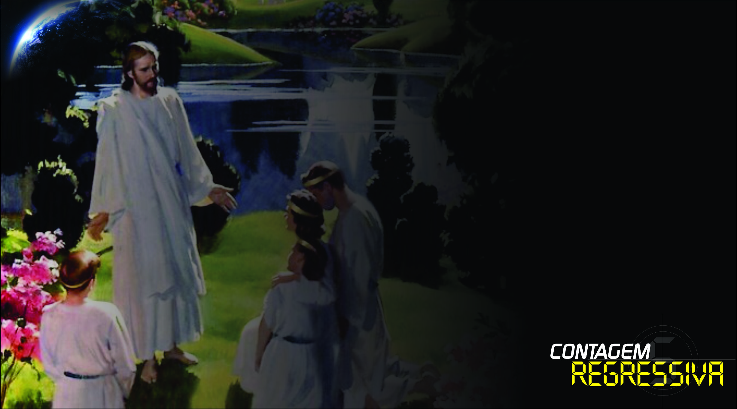
Quer queira ou não a morte terá o seu fim.
Notes:
Essa é uma promessa incondicional. Quer queira ou não a morte terá o seu fim. Chegará em breve o dia em que a morte vai morrer.
Apocalipse 21:4 o Senhor afirma que “A morte já não existirá”. Já imaginou como será este novo mundo, sem medo, sem separação, dor e morte?

Slide 18
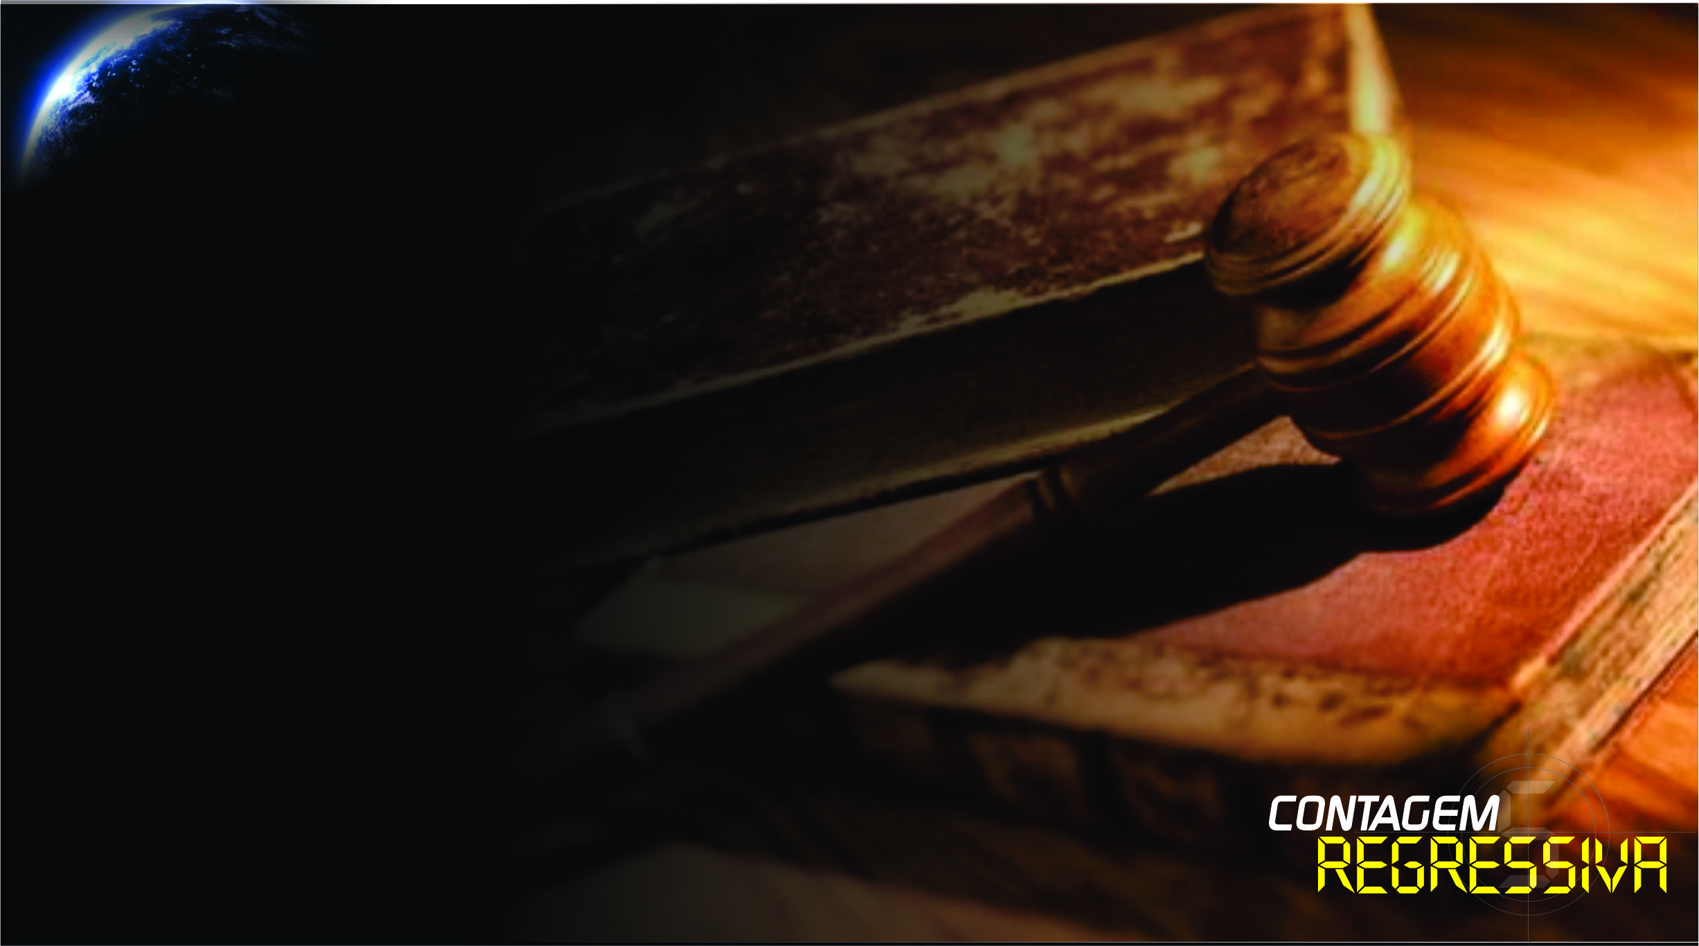
Na agenda divina, há um dia estabelecido para o aniquilamento da morte.
Notes:
Na agenda divina, há um dia estabelecido para o aniquilamento da morte e da sepultura após o milênio, Apoc. 21:5 adverte que aqueles que não fizeram um pacto com o autor da vida e nem escreveram seu nome no livro da vida serão aniquilados junto com a morte. I Cor, 15:26 afirma: “O último inimigo a ser vencido é a morte”. Vejamos estas citações: “O grande conflito terminou. Pecado e pecador (e morte) não mais existem. O universo inteiro está purificado...” Grande Conflito 684.
“Oh, como anseio pela vinda de Jesus. Anseio aquela lar no reino de glória, onde não haverá doença, dor, sofrimento, nem morte”. E. G. W. Visões do Céu, 141

Slide 19
A morte está com seus dias contados
Notes:
Conclusão:
Prezado ouvinte desta série, hoje podemos voltar para casa com o coração cheio de esperança, pois a morte está com seus dias contados. Ela nunca fez parte do plano de Deus para o homem, é apenas um sono, Jesus é a resposta, o único remédio para a morte.

Slide 20

Quantos neste momento creem que Jesus é a ressurreição e a vida?
Notes:
Apelo:
Gostaria de agradecer ao Senhor por esta preciosa promessa? Quantos neste momento crêem que Jesus é a ressurreição e a vida? Coloquem-se em pé e vamos orar.

